Slide 1
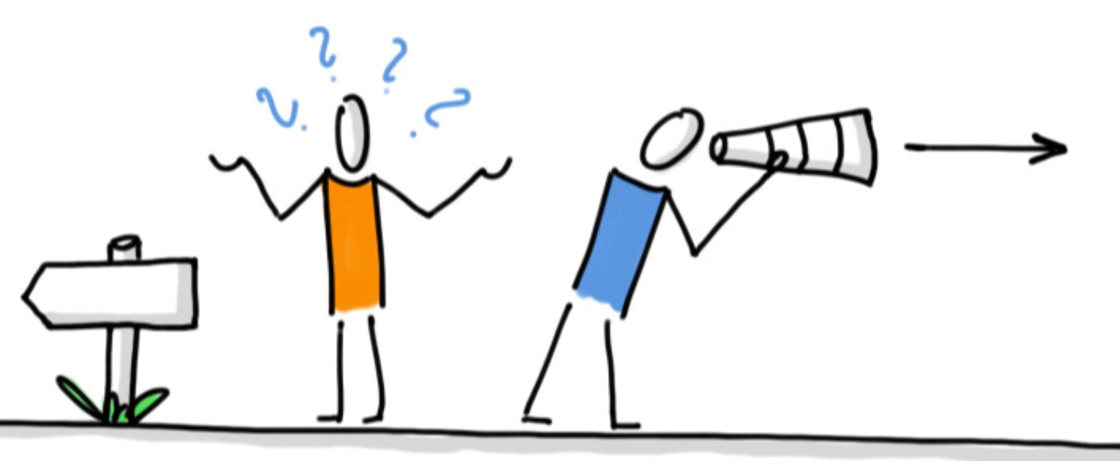
Weiterführende Schulische Bildungsmöglichkeiten
Wege nach dem Realschulabschluss

Slide 2
WelcheS Ziel ist das Richtige?
Welcher Weg Führt Zum ZIel?

Slide 3
ZWischenziel: Erfolgreicher Abschluss der Mittelschule
Voraussetzungen:
- Durchschnitt aller Vorrückungsfächer im
Jahreszeugnis der 9. Klasse 4,0 oder
besser
- höchstens dreimal die Note 5 in Fächern,
die auch an der Mittelschule unterrichtet
werden

Slide 4
Alternatives Zwischenziel:
Qualifizierender Abschluss
der Mittelschule
(„Quali Für Externe“)

Slide 5
Die Teilnahme wird ausschließlich Schülern empfohlen,
- die die 9. Jahrgangsstufe bereits (ohne
große Erfolgsaussichten) wiederholen.
- die die 8. Jahrgangsstufe wiederholt haben
und erneut zu versagen drohen.
- die beabsichtigen, bereits nach der 9.
Jahrgangsstufe ins Berufsleben
einzutreten.
Quali Für Externe

Slide 6
Prüfungsfächer:
1. Deutsch
2. Mathematik
3. Englisch
4. Natur und Technik oder
Geschichte/ Politik/ Geographie
oder Projektprüfung
5. Ein Fach aus Reli/ Ethik, Sport, Musik,
Kunst, Informatik, Werken, Buchführung
Quali Für Externe

Slide 7
Ergänzende Hinweise:
- eigenständige, intensive Vorbereitung
unbedingt erforderlich
- Bis zu einem Gesamtdurchschnitt
von 3,0 gilt die Prüfung als bestanden.
- Anmeldung bis zum 01. März an der
Mittelschule
Quali Für Externe

Slide 8
REalSchulAbschluss
Berufliche Oberschule
(FOS)
Gymnasium
Höhere schulische Qualifikation
Eintritt in das Berufsleben
Staatliche Verwaltung
Polizei,
Mittlerer Dienst
usw.
Betriebliche Ausbildung
Industrie, Handel, Banken, Freie Berufe, Handwerk, usw.
Berufsfachschulen
Krankenpflege, Erzieher/-in,
Hauswirtschaft, IT-Berufe
usw.

Slide 9
Übertritt an ein Gymnasium nach dem Mittleren Schulabschluss

Slide 10
Übertritt an ein Gymnasium
Übertritt in die Einführungsklasse
Ø 2,0 in Deutsch, Englisch, Mathematik
oder
positives pädagogisches Gutachten
(10. Jahrgangsstufe der besuchten Realschule)

Slide 11
Ergänzende Hinweise zur Einführungsklasse:
In der Einführungsklasse werden die Schüler/innen
durch eine intensive Förderung in den Kernfächern
auf die Qualifikationsphase und somit auf den
Erwerb der Allgemeinen Hochschulreife
vorbereitet.
- Die Einführungsklasse entspricht der 11. Klasse.
Voranmeldung bis zum 1. März!
Die Einführungsklasse wird am Gymnasium Pocking, am Leopoldinum in Passau und am Gymnasium Pfarrkirchen angeboten.
Übertritt an ein Gymnasium

Slide 12
Direkter Übertritt in die Jahrgangsstufe 10 (G 9)
Aufnahmeprüfung und Probezeit oder Vorrückungsfächer im Abschlusszeugnis:
Ø 2,5 oder besser
Nachholfrist 2. Fremdsprache: höchstens ein Jahr
Alternative: spätbeginnende Fremdsprache
Übertritt an ein Gymnasium

Slide 13
Direkter Übertritt in die Jahrgangsstufe 11 (G 9)
Ø 1,50 oder besser in allen Fächern
Bei Schnitt bis 2,50 Aufnahmeprüfung in den Kernfächern.
Nachholfrist 2. Fremdsprache: höchstens ein Jahr
Alternative: spätbeginnende Fremdsprache
Übertritt an ein Gymnasium

Slide 14
Ergänzende Hinweise:
Der Direkteinstieg in eine 10. oder 11. Klasse ist in der Regel an jedem Gymnasium möglich.
Eine frühzeitige Rücksprache/ Voranmeldung wird erbeten.
Übertritt an ein Gymnasium

Slide 15
Übertritt an Eine berufliche Oberschule (FOS)

Slide 16
Übertritt an eine FOS
Aufnahmevoraussetzung
Notendurchschnitt bis 3,5
in Deutsch, Mathematik und Englisch im Abschlusszeugnis der 10. Klasse

Slide 17
Ausbildungs-richtungen
Technik
Wirtschaft und Verwaltung
Sozialwesen
Agrarwirtschaft, Bio- und Umwelttechnologie
Gestaltung
Gesundheit
Internationale Wirtschaft

Slide 18
Ablauf
Jahrgangsstufe 11:
Blockweiser Wechsel von Unterricht und Praktikum
Jahrgangsstufe 12:
nur Unterricht
nach bestandener Abiturprüfung
→ Fachhochschulreife
Notendurchschnitt bis 3,0
→ Besuch der 13. Jahrgangsstufe möglich

Slide 19
Ablauf
Jahrgangsstufe 13:
nur Unterricht
nach bestandener Abiturprüfung
→ allgemeine Hochschulreife
(falls eine zweite Fremdsprache erlernt wurde)
oder
→ fachgebundene Hochschulreife
(falls keine zweite Fremdsprache erlernt wurde)

Slide 20
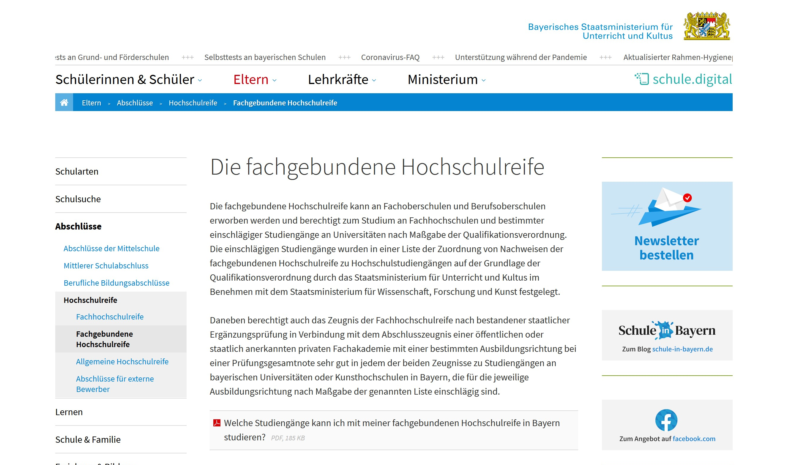
StudienMöglichkeiten Mit fachgebundener Hochschulreife
https://www.km.bayern.de/eltern/abschluesse/hochschulreife/fachgebundene-hochschulreife.html

Slide 21
Die Berufsschule Plus

Slide 22
Berufsschule PLUS vilshofen
Wer eine Berufsausbildung (IHK oder HWK) macht oder eine Berufsfachschule besucht, kann mit der "Mittleren Reife" und einem Notendurchschnitt von 3,5 in den Fächern Deutsch, Mathematik und Englisch den Zusatzunterricht Berufsschule plus besuchen und nach drei Jahren die Prüfung zur Fachhochschulreife ablegen.

Slide 23
Unterrichtsinhalte und Fächer:
Deutsch
Englisch
Mathematik
Gesellschaftswissenschaftlicher Unterricht
Die Inhalte orientieren sich an den Lerninhalten des Realschullehrplans und bauen auf diesen auf.
Berufsschule PLUS vilshofen

Slide 24
Die Probezeit umfasst das erste Schuljahr und ist bestanden, wenn in keinem Fach die Note 5 oder schlechter erzielt worden ist.
In jedem Fach werden zwei Schulaufgaben und mehrere Stegreifaufgaben geschrieben.
Der Unterricht findet in der Regel donnerstags ab 17:00 Uhr statt.
Berufsschule PLUS vilshofen

Slide 25
Der Ausbildungsbetrieb sollte über den Besuch der Berufsschule Plus informiert werden, da nur so der reibungslose Schulbesuch (donnerstags, ab 17:00 Uhr) gewährleistet werden kann.
Das Zeugnis der Fachhochschulreife wird verliehen nach bestandener Ergänzungsprüfung in den Fächern Deutsch, Englisch, Mathematik und erfolgreich bestandener und abgeschlossener Berufsausbildung.
Berufsschule PLUS vilshofen

Slide 26
Weitere Informationen unter
Berufliche Schulen Vilshofen: BS plus (Fachhochschulreife) (berufsschulzentrum-vilshofen.de)
Berufsschule PLUS vilshofen

Slide 27
Bei weiteren Fragen können Sie sicH Jederzeit an die Beratungslehrer wenden!

